Slide 1
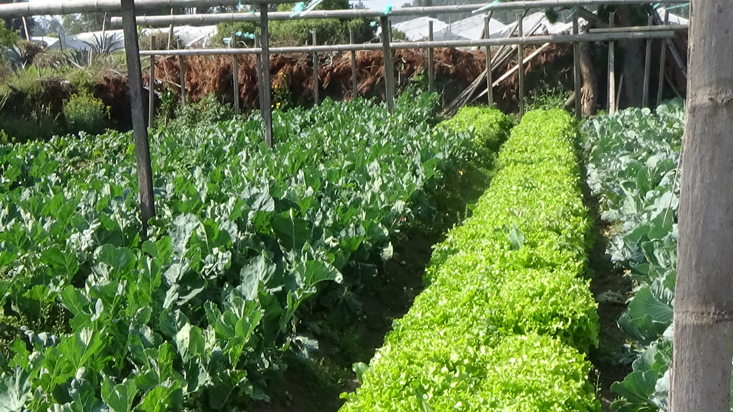

UNIVERSIDAD TÉCNICA DEL NORTE
FACULTAD DE INGENIERÍA EN CIENCIAS AGROPECUARIAS Y AMBIENTALES
CARRERA DE INGENIERÍA AGRONEGOCIOS AVALÚOS Y CATASTROS
“ESTUDIO DE LA PRODUCCIÓN Y COMERCIALIZACIÓN DE CULTIVOS AGROECOLÓGICOS EN EL CANTÓN PEDRO MONCAYO, PROVINCIA DE PICHINCHA”
CUALCHI ESPINOSA GLADYS ALICIA
IBARRA-ECUADOR

Slide 2
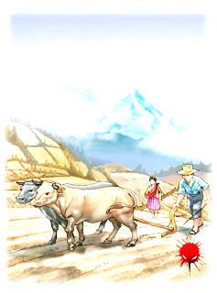
SOBERANÍA ALIMENTARIA
Para el ejercicio de la soberanía alimentaria, además de las responsabilidades establecidas en el Art. 281 de la Constitución, el Estado deberá:
a) Fomentar la producción sostenible y sustentable de alimentos
d) Incentivar el consumo de alimentos sanos y nutritivos

Slide 3
Plan Nacional del Buen Vivir
Objetivo 10. Impulsar la transformación de la matriz productiva
Políticas y Lineamientos estratégicos
10.4. Impulsar la producción y la productividad de forma sostenible y sustentable.
Fortalecer la producción rural organizada y la agricultura familiar campesina.
Fortalecer la institucionalidad y establecer mecanismos para viabilizar el tránsito progresivo hacia patrones de producción agrícola basados en principios agroecológicos.
Impulsar la experimentación local, el desarrollo y acceso al conocimiento, para mejorar los procesos productivos, especialmente de la agricultura familiar campesina.

Slide 4
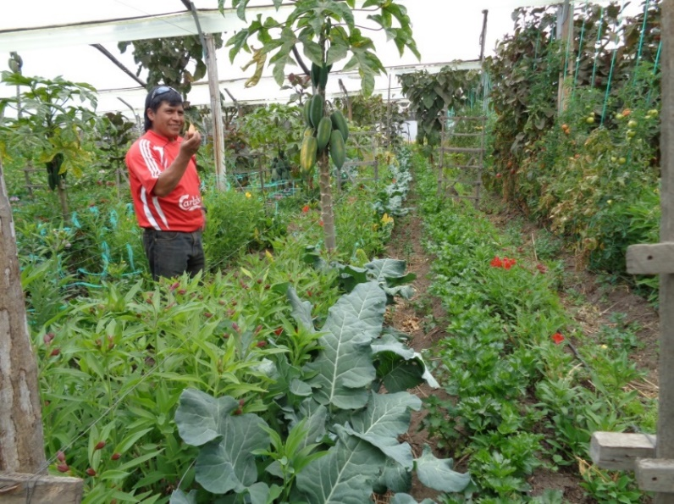
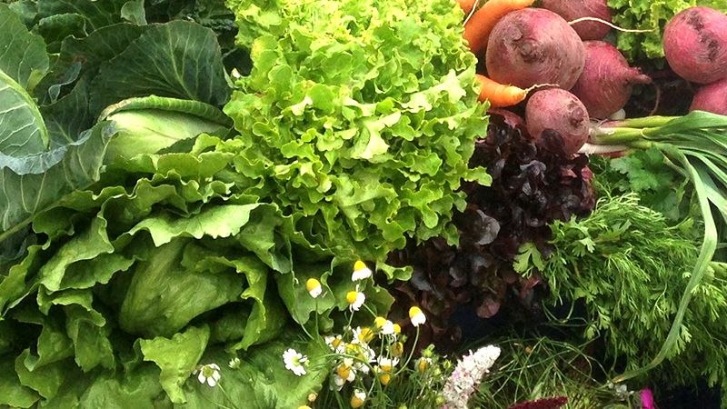
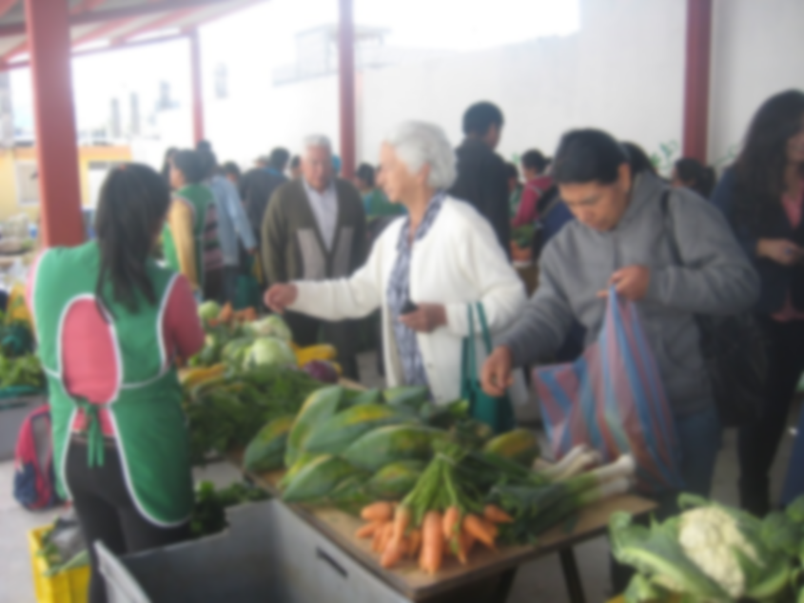
OBJETIVO GENERAL
Realizar el estudio de la producción y comercialización de cultivos agroecológicos en el cantón Pedro Moncayo, provincia de Pichincha

Slide 5
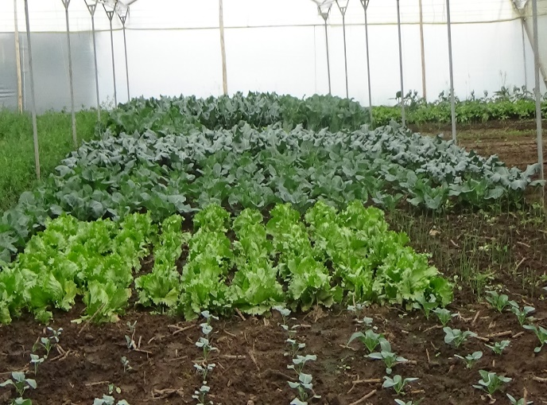
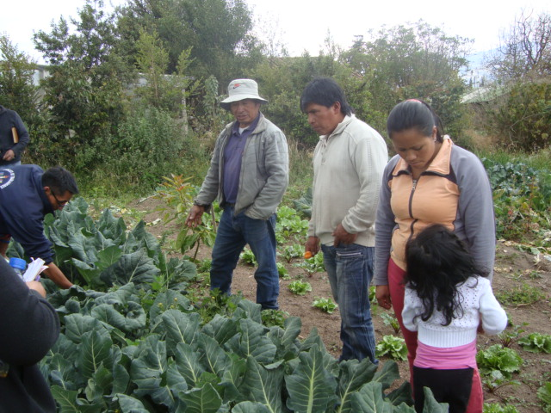
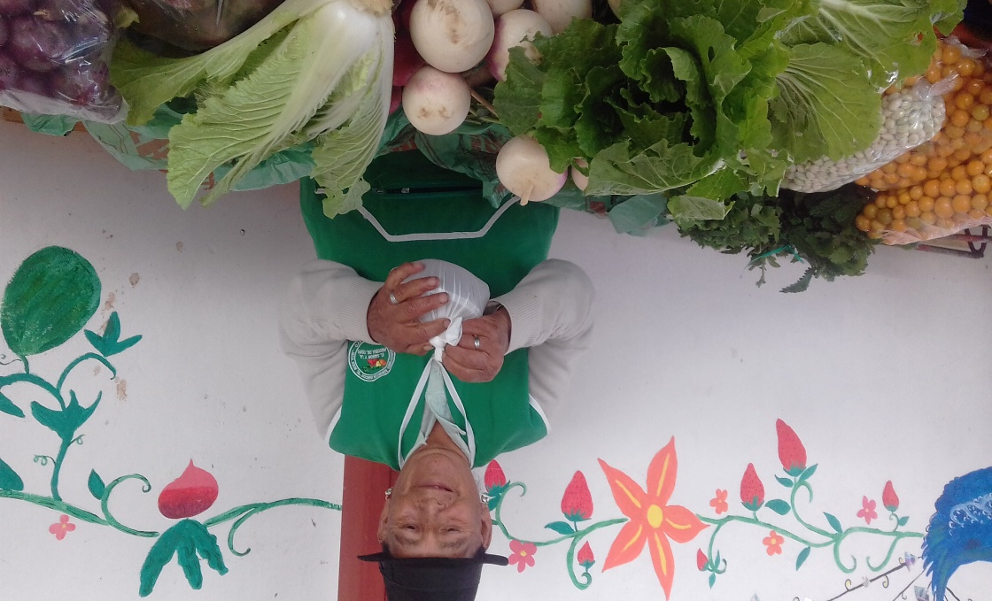
Objetivos Específicos
1. Identificar los principales cultivos Agroecológicos que se producen en el cantón Pedro Moncayo, provincia de Pichincha.
2. Determinar costos de producción y rendimientos de los principales cultivos agroecológicos.
3. Identificar mercados y rutas de comercialización para los cultivos agroecológicos.

Slide 6
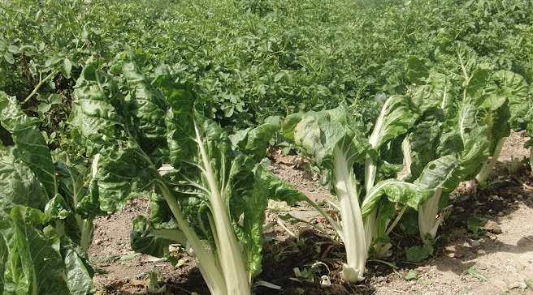
Preguntas Directrices
¿Cuáles son los principales cultivos agroecológicos que se producen en el Cantón Pedro Moncayo?
¿Cuáles son los mercados y rutas de comercialización de los cultivos agroecológicos?
¿Cuáles son los costos de producción y rendimientos de los principales cultivos agroecológicos del cantón?

Slide 7
La actividad florícola en Pedro Moncayo ocupa la mayoría de tierras cultivables, amenazando la seguridad y soberanía alimentaria (Heifer, 2007)
Los productores agroecológicos desconocen los costos de producción de sus cultivos
PLANTEAMIENTO DEL PROBLEMA
El apoyo de organismos gubernamentales se torna insuficiente por falta de información

Slide 8
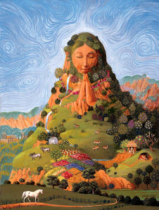
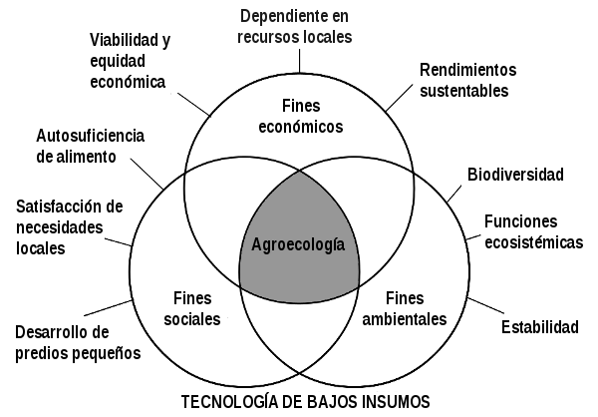
MARCO TEÓRICO
¿Qué es la agroecología?
Roset, P. 2016 Ingeniero Agrónomo, MSc. en Recursos Naturales (UBA).

Slide 9
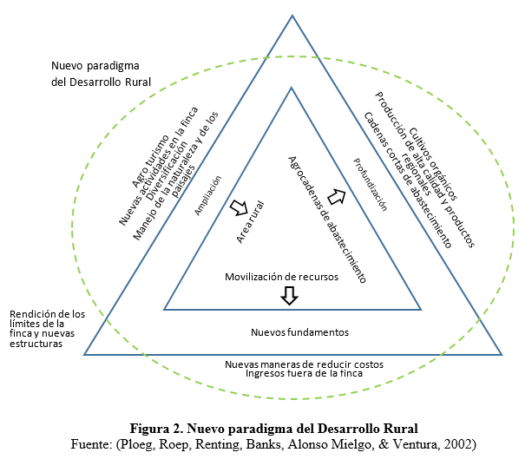
Nuevo paradigma del desarrollo rural

Slide 10
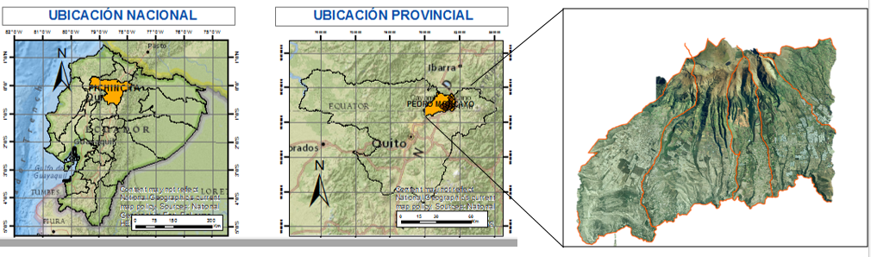
MATERIALES Y MÉTODOS
Ubicación DEL Área de estudio
Cantón Pedro Moncayo: Ubicado al nororiente de la provincia de Pichincha, en la República del Ecuador.

Slide 11
MATERIALES Y EQUIPOS
EQUIPOS
MATERIALES
SOFTWARE
Computador
Cámara digital
Filmadora
ArcGIS 10.3
Libreta de Campo
Internet
Navegador GPS
Vehículo
Encuestas
Mapa base del cantón Pedro Moncayo

Slide 12
METODOLOGÍA
OBJETIVOS | METODOS | MATERIALES Y EQUIPOS
1. Identificar los principales cultivos Agroecológicos que se producen en el Cantón Pedro Moncayo Provincia de Pichincha. | Observación en los cultivos Aplicación de entrevista a los presidentes de grupos de productores Aplicación de encuestas a los productores agroecológicos | Libreta de campo Encuestas Entrevistas Cámara fotográfica Filmadora Computadora portátil
2. Determinar costos de producción y rendimientos de los principales cultivos agroecológicos. | Observación en los cultivos Aplicación de encuestas a los productores agroecológicos | Libreta de campo Encuestas Cámara fotográfica Filmadora Computadora Paquete informático de office
3. Identificar mercados y rutas de comercialización para los cultivos agroecológicos. | Aplicación de encuestas a los productores agroecológicos Observación en la ferias agroecológicas Generación de Cartografía, de las rutas de comercialización de cultivos agroecológicos | Libreta de campo Encuestas Navegador GPS Filmadora Computadora Mapa base del Cantón Pedro Moncayo Software ArcGIS 10.3

Slide 13
POBLACIÓN DE ESTUDIO
ENCUESTAS
Se aplicaron encuestas a 56 productores agroecológicos del cantón Pedro Moncayo pertenecientes a 4 ferias agroecológicas del cantón
N° | Organización | Número de productores | Asisten a la feria | Producen hortalizas
1 | Feria del Buen Vivir Tabacundo | 40 | 30 | 21
2 | Feria Agroecológica San Luis de Ichisí | 7 | 6 | 3
3 | Feria Agroecológica La Esperanza | 70 | 37 | 26
4 | Feria Agroecológica de la Corporación Turujta | 12 | 10 | 6
TOTAL |  | 129 | 83 | 56

Slide 14
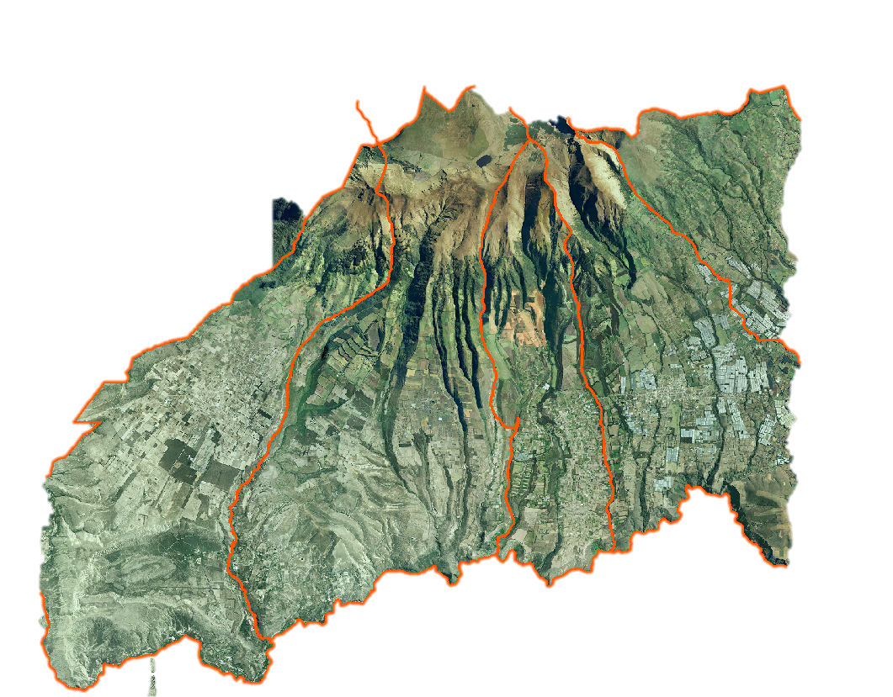
FERIAS AGROECOLÓGICAS EN EL CANTÓN PEDRO MONCAYO
Tupigachi
Productores de la Corporación
TURUJTA
Tabacundo
Malchinguí
Tocachi
La Esperanza
Productores
del Buen
Vivir
Productores de la comunidad de San Luis de Ichisí
Pre asociación de productores agroecológicos
La Esperanza

Slide 15
RESULTADOS Y DISCUSIÓN
De acuerdo al primer objetivo, se determinó que los principales cultivos agroecológicos que se producen en el cantón Pedro Moncayo son:
Hortaliza | Parcelas en las que se encuentran | Extensión total cultivada m² | Rendimiento promedio kg/ha
Brócoli | 22 | 413 | 16000
Remolacha de mesa | 18 | 387 | 18000
Acelga | 14 | 348 | 19200
Coliflor | 14 | 283 | 28000
Zanahoria amarilla | 14 | 405 | 22500

Slide 16
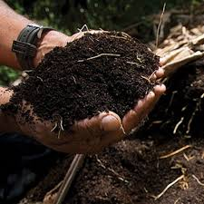
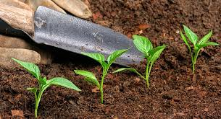
Costos de producción en la agricultura ecológica
Los sistemas de agricultura ecológica presentan variaciones según el cultivo estudiado, siendo en general, los costes de materia prima superiores en la agricultura convencional y la mano de obra en la ecológica
Raigón, M. et.al., (1997) Universidad Politécnica de valencia

Slide 17
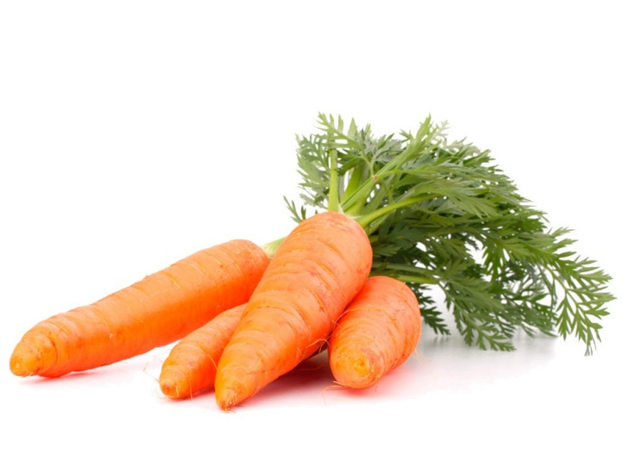
Descripción |  | Unidad | Cantidad | Costo Unitario (USD) | Costo Total (USD)
A. COSTOS DIRECTOS
1. INSUMOS
Total Insumos |  |  |  |  | 1.251,5
2. MANO DE OBRA
Total Mano de Obra |  |  |  |  | 1.041,52
Total Costos Directos (1+2) |  |  |  |  | 2.293,02
B. COSTOS INDIRECTOS
DESCRIPCIÓN |  |  |  |  | Valor Total
Depreciación Herramientas |  |  |  |  | 15
Gastos administrativos (10%) |  |  |  |  | 229,302
Imprevistos (5%) |  |  |  |  | 114,65
Total Costos Indirectos |  |  |  |  | 358,95
COSTOS TOTALES (A+B) |  |  |  |  | 2.651,97
Ejemplo:
Costos de producción por hectárea de zanahoria amarilla

Slide 18
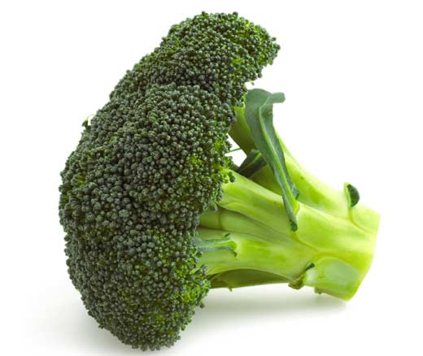
Costos de producción y rendimientos para 1 hectárea de brócoli
DESCRIPCIÓN | VALOR (USD)
Ingreso Bruto: (40000 Unidades de Brócoli por 0.33 USD) | 13200
Costo de producción /ha | 3961.5
Ingreso Neto | 9238.5
Rendimiento (kg/ha) | 28000
Beneficio Costo | 3.11
Tiempo de desarrollo (días) | 90

Slide 19
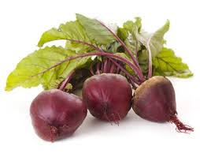
Costos de producción y rendimiento para 1 hectárea de remolacha de mesa
DESCRIPCIÓN | VALOR (USD)
Ingreso Bruto (17142.86 atados de remolacha por 0.50 USD) | 8571.43
Costo de producción /ha | 4394.75
Ingreso Neto | 4176.68
Rendimiento (kg/ha) | 18000
Beneficio /Costo | 1.82
Tiempo de desarrollo (días) | 90

Slide 20
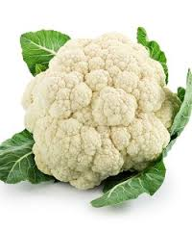
Costos de producción y rendimiento para 1 hectárea de coliflor
DESCRIPCIÓN | VALOR (USD)
Ingreso Bruto: (40000 unidades de coliflor por 0.33 USD) | 13200
Costo de producción /ha | 3592.65
Ingreso Neto | 9257.47
Rendimiento (kg/ha) | 28000
Beneficio/Costo | 3.13
Tiempo de desarrollo (días) | 90

Slide 21
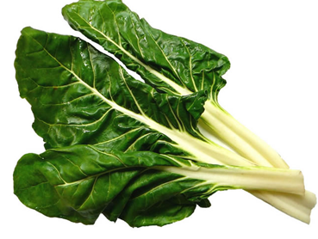
Costos de producción y rendimiento para 1 hectárea de acelga
Descripción | Valor (USD)
Ingreso Bruto: (19200 atados de acelga por 0.50 USD) | 9600
Costo de producción /ha | 3592.65
Ingreso Neto | 6007.35
Rendimiento (kg/ha) | 19200
Beneficio /Costo | 2.49
Tiempo de desarrollo (días) | 60

Slide 22
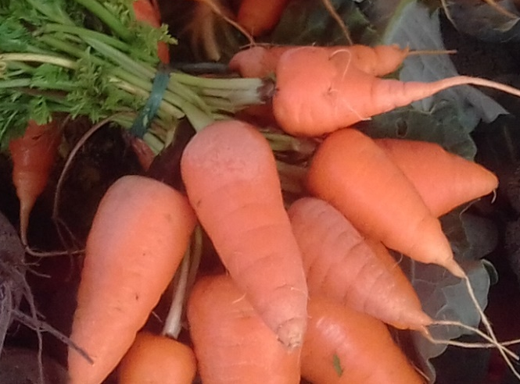
Costos de producción y rendimiento para 1 hectárea de zanahoria
DESCRIPCIÓN | VALOR (USD)
Ingreso Bruto (15625 atados de zanahoria por 0.50 USD | 7812.5
Costo de producción /ha | 2846
Ingreso Neto | 4966.5
Rendimiento (kg/ha) | 22500
Beneficio/Costo | 2.75
Tiempo de desarrollo | 120

Slide 23
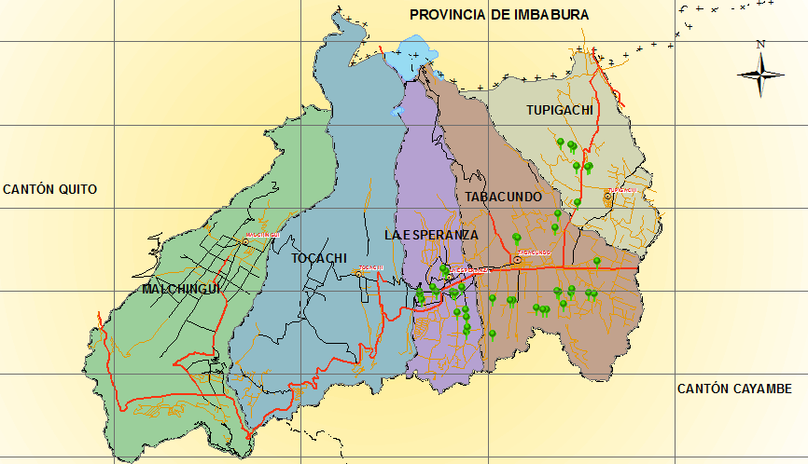
Mapa de ubicación de los productores Agroecológicos del cantón Pedro Moncayo

Slide 24
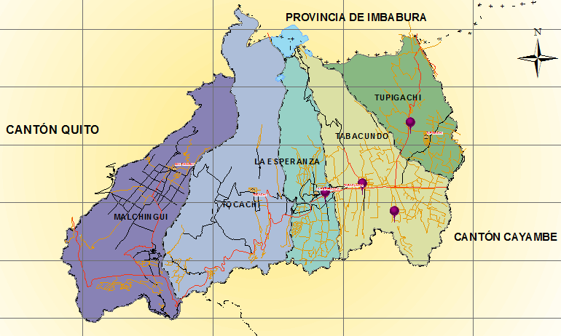
Mapa de ubicación de las ferias Agroecológicas del cantón Pedro Moncayo

Slide 25
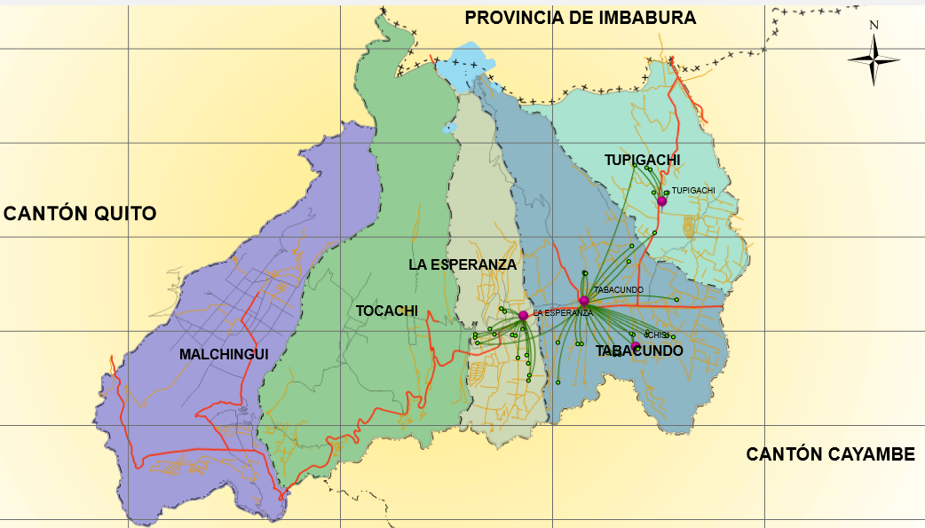
Mapa de las rutas de comercialización de los cultivos agroecológicos del cantón Pedro Moncayo

Slide 26
Canales cortos de comercialización (CCC)
Canastas para Organizaciones
Ferias solidarias
* Supermercados
* Restaurantes
* Hoteles
*Programas de alimentación del gobierno
*Venta por Internet
Productor agroecológico
Venta en finca
Actualmente
Tiendas barriales
Mercado municipal
Incremento de la producción

Slide 27
Canales cortos de comercialización
López García (2012). Circuitos Cortos de Comercialización: una opción lógica para la producción y el consumo ecológicos

Slide 28
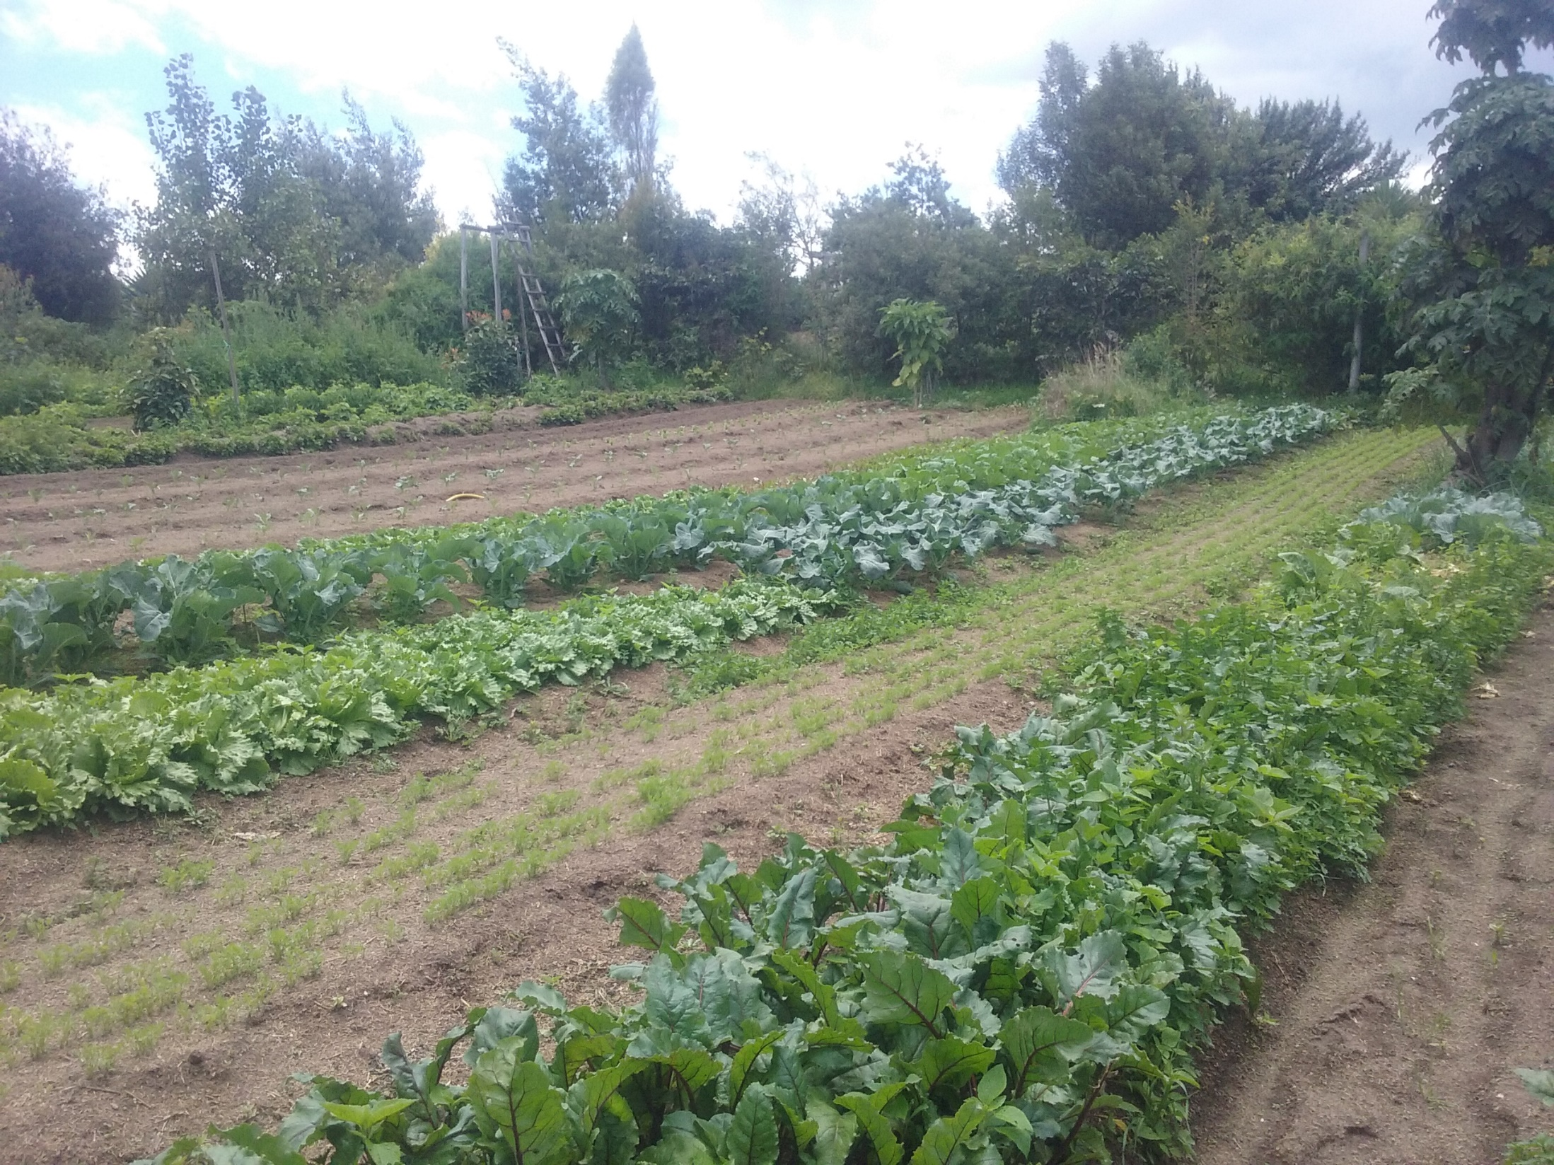
CONCLUSIONES
Se determinó que los principales cultivos agroecológicos que se producen son:
brócoli (22 parcelas) superficie total 413 m²
remolacha (18 parcelas) superficie total 387 m²
coliflor (14 parcelas) superficie total 348m²
acelga (14 parcelas) superficie total 283 m²
zanahoria (14 parcelas) superficie total 405 m²
Dentro de los costos de producción de cinco principales hortalizas se encontró que aproximadamente el 60% esta representado por insumos, un 30% en mano de obra y un 10% en gastos administrativos y depreciación de herramienta menor.
La comercialización de estas hortalizas se da a través de los canales cortos de comercialización, el 70% en forma directa al consumidor en las ferias agroecológicas solidarias localizadas en el cantón, en donde también se realizan canastas para entregar a instituciones publicas o privadas; un mínimo porcentaje se entrega a intermediarios en mercados o tiendas de la localidad.

Slide 29
RECOMENDACIONES
Elaborar proyectos especiales relacionados con la inversión en el cultivo de hortalizas agroecológicas en el cantón Pedro Moncayo.
Ampliación de las áreas de cultivo de hortalizas agroecológicas por la rentabilidad que generan
Mejorar los criterios de calidad en las labores culturales, cosecha, pos cosecha, que garantice y amplíe canales de comercialización

Slide 30
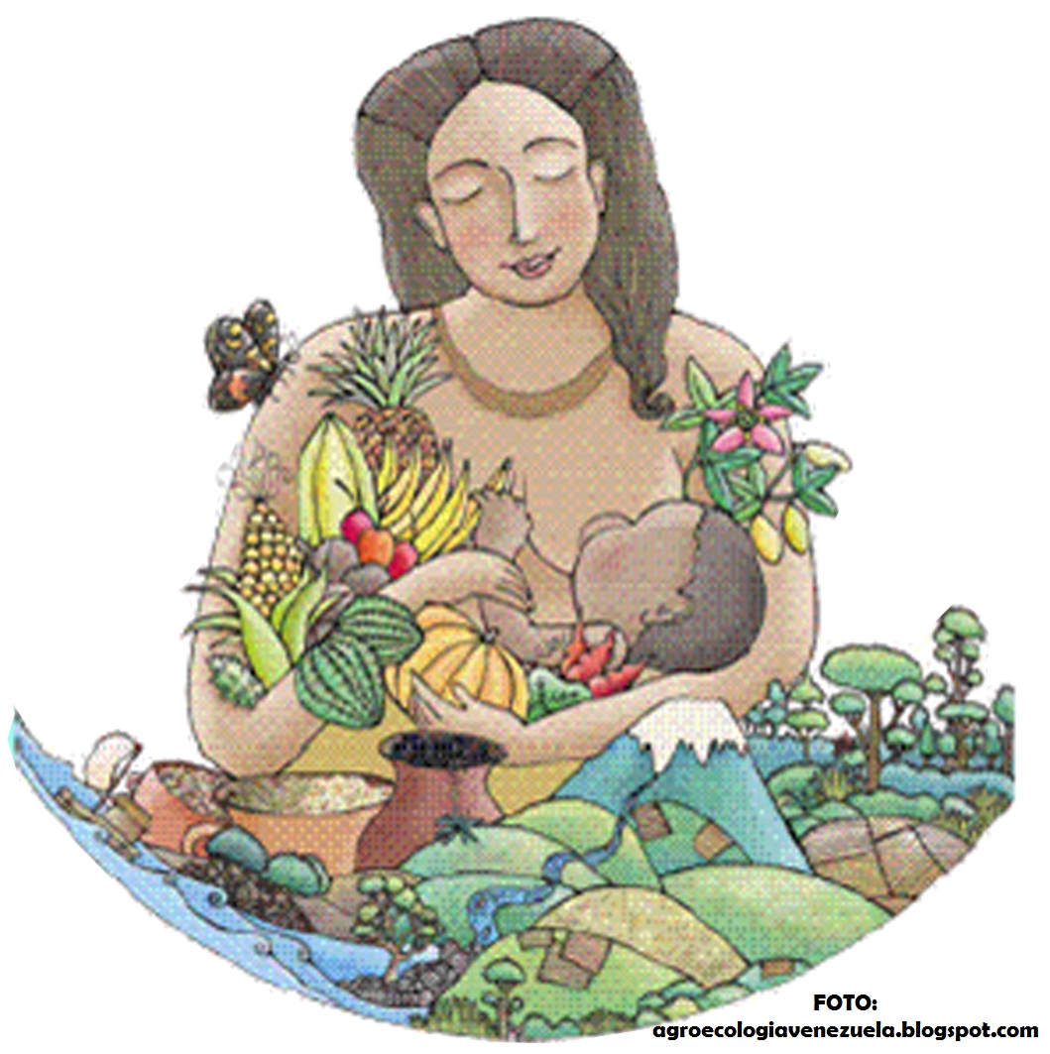
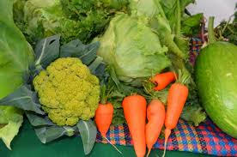
GRACIAS

